Slide 1
JavaBean
JavaBean基础知识
编写和使用JavaBean
JavaBean应用实例
1

Slide 2
JavaBean 是特殊的 Java 类，使用 Java 语言书写，并且遵守 JavaBean API 规范。
JavaBean定义的任务通常为“一次编写，随处运行，随处可用”。
Jsp中时常使用的JavaBean ，在程序的内部起作用，如用于求值、存储用户数据等。

Slide 3
对于JavaBean，需要遵循的设计规范如下：
必须有一个无参的构造函数（如果没有显式的定义一个无参数构造函数是，系统会自动为其添加一个默认的函数体为空的构造函数）。
必须有包名
对属性进行读写的方法应以setXxx()和getXxx()的形式命名，“Xxx”是第一个字母转为大写的属性名。

Slide 4
JavaBean具有以下特性：
可以实现代码的重复使用。
容易维护、容易使用且容易编写。
可以在支持Java的任何平台上使用，而不需要重新编译。
可以与其它部件的进行整合。

Slide 5
使用JavaBean的好处是简化了页面设计，并帮助将表示层和业务逻辑层分离。

Slide 6
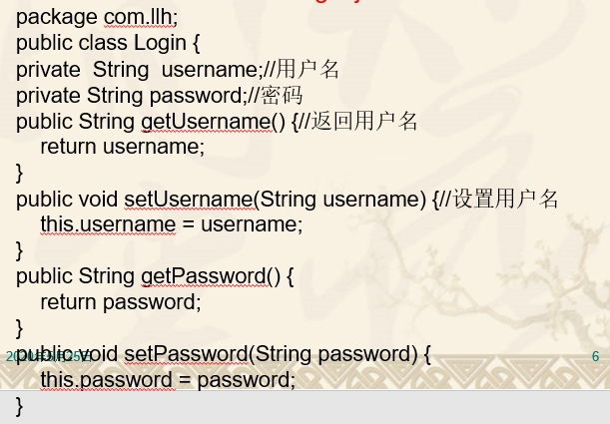
编写JavaBean组件
登录的JavaBean 实例（Login.java）

Slide 7
在JSP页面中使用JavaBean
在JSP页面中使用JavaBean有两种方式。
第一种方式可以直接在JSP页面中以Java脚本的形式直接使用。
第二种方式可以<jsp:useBean>动作加载JavaBean，使用<jsp:setProperty>动作给JavaBean属性值传送参数，使用<jsp:getProperty>动作获取属性的值。

Slide 8
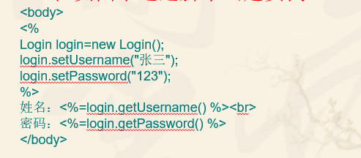
在JSP页面中使用JavaBean
第一种方式：
1、首先在jsp页面中导入Javabean
<%@ page import="com.llh.Login" %>
2、在页面中通过脚本创建实例

